Slide 1
4. Uskonnon osatekijät
LUMO
1

Slide 2
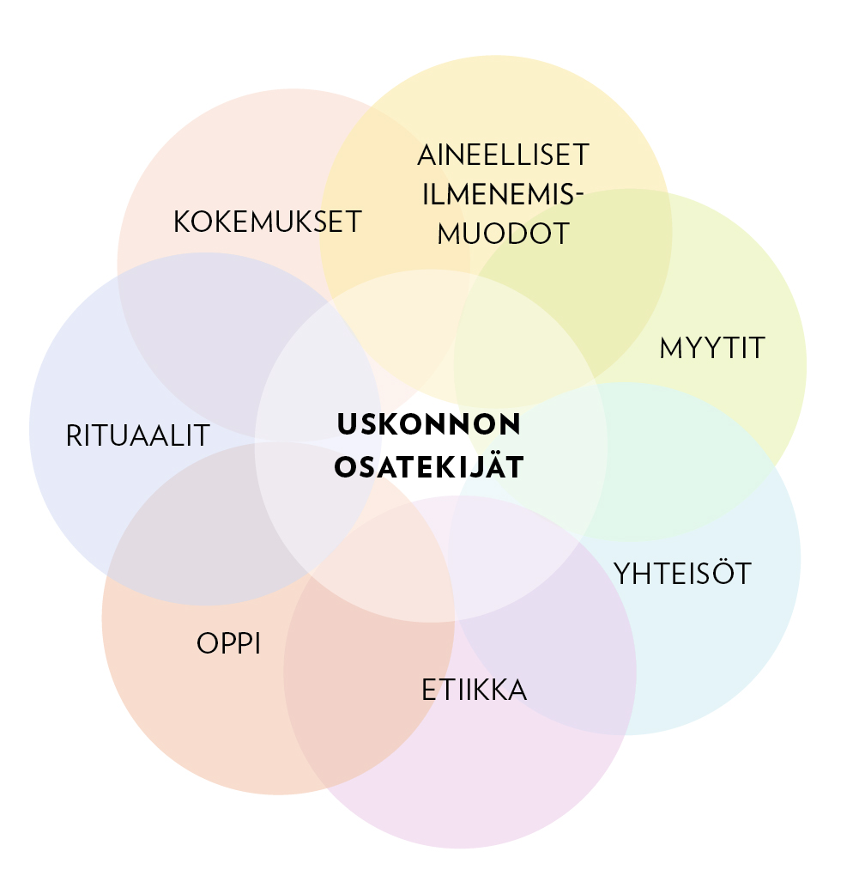
Uskonnoissa on samankaltaisia piirteitä
uskontojen osatekijöitä = esim. kertomukset, rituaalit, oppi, etiikka, uskonnolliset kokemukset, uskonnolliset yhteisöt sekä esineet, paikat ja symbolit

Slide 3
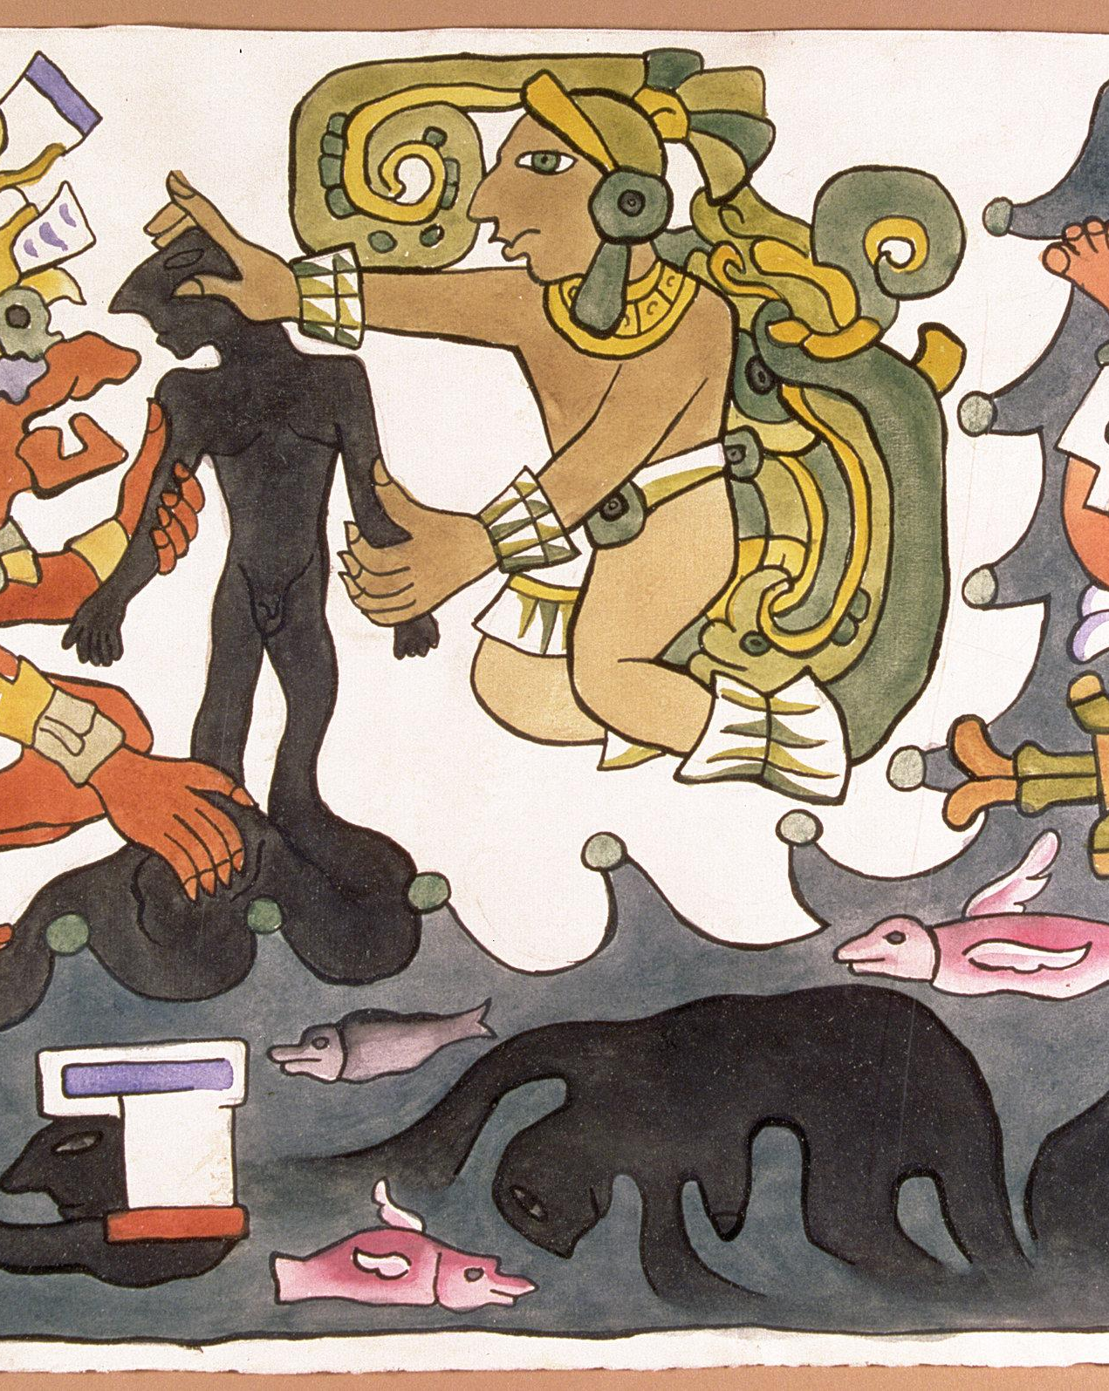
Myytit
pyrkivät selittämään, miksi maailma on sellainen kuin on ja miksi joitakin asioita pidetään pyhinä
opettavat ja viihdyttävät
  esim. maailmansyntymyytit ja sankarimyytit.

Slide 4
Rituaalit
säännöllisiä ja toistuvia palvontamenoja tai toimituksia
lohduttavat, järjestävät elämää ja siirtävät perimätietoa eteenpäin.
Lajeja:
  Siirtymärituaaleissa yksilö siirtyy uuteen asemaan yhteisössä.
  Kalendaarirituaalit liittyvät vuoden kiertokulkuun.
  Kriisi­riutaaleilla haetaan tukea kriisitilanteessa.

Slide 5
Oppi ja etiikka
Opit sisältävät uskontojen käsityksiä ajasta, ihmisestä, jumaluudesta ja pelastuksesta.
Monissa uskonnoissa tärkeimmät opit on tiivistetty uskontunnustuksiksi.
Etiikkaan liittyy ajatukset siitä, miten pitäisi elää ja kohdella muita.
Kultaisen säännön periaate on löydettävissä kaikista suurista maailmanuskonnoista.

Slide 6
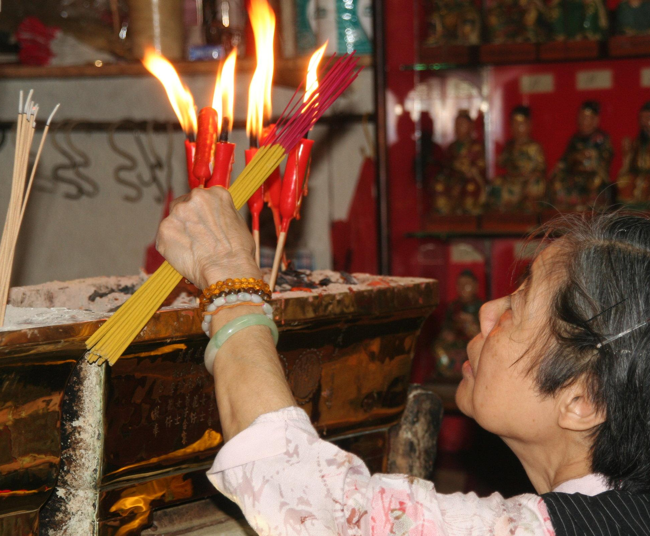
Uskonnolliset kokemukset
Uskonnollisissa toimituksissa osallistujat saattavat kokea yhteyttä tuonpuoleiseen.
Osa kokemuksista on henkilökohtaisia, toisiin liittyy myös yhteisöllinen osatekijä.

Slide 7
Uskonnollinen yhteisö
Jäsenet oppivat uskonnostaan, jakavat uskonnollisia kokemuksia sekä kokevat yhteenkuuluvuutta.
Uskonnon asiantuntijat tulkitsevat oppeja, välittää perinnettä ja suorittaa rituaaleja.

Slide 8
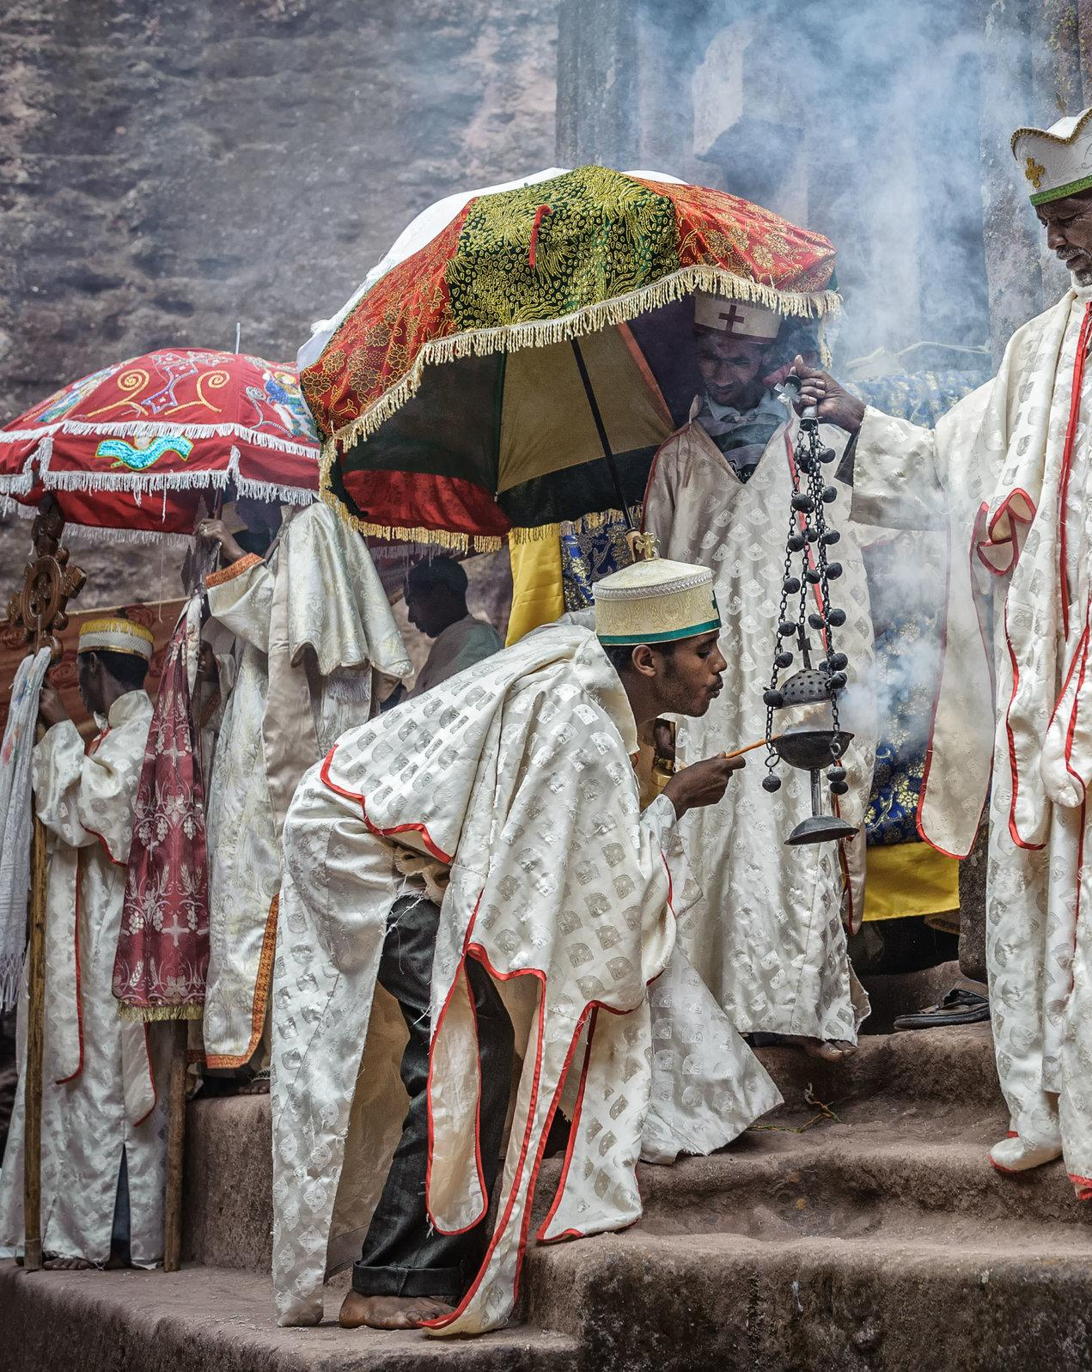
Materiaaliset osatekijät
pyhät rakennukset
luonnonpaikat
pyhät maat ja kaupungit
uskonnollisissa toimituksissa käytettävät esineet ja aineet
uskonnolliset vaatteet
taide

